Slide 1
NGUYÊN TẮC THIẾT KẾ SLIDE
Đăng Quỳnh Nga

Slide 2
NỘI DUNG TRONG SLIDE
Chỉ đưa các nội dung chính hay dàn ý sao cho mỗi slide có từ 3 đến 5 đoạn, mỗi đoạn không quá 3 dòng.
Không nên để một đoạn quá dài, nhiều dòng dẫn đến khó quan sát.
Phân cấp thông tin: thông tin chính/phụ: Nội dung chính nên viết hoa, kích thước chữ to hơn, đậm và màu khác.

Slide 3
MÀU SẮC TRONG SLIDE
Không dùng quá nhiều màu trong 1 slide, chỉ nên dùng từ 3-5 màu.
Phong cách thiết kế tự do: Dùng màu của hình ảnh có sẵn trên Slide, chọn màu nhiều nhất xuất hiện trong ảnh, không nên chọn các màu quá nóng.
Phong cách thiết kế chuyên nghiệp: Nên dùng màu chủ đạo xuyên suốt trong Slide (màu Logo, nhận diện thương hiệu).

Slide 4
MÀU SẮC TRONG SLIDE
Sử dụng bộ 3 màu khi thiết kế slide: Trắng, đen, xám.
Màu đen: Không nên dùng màu đen đặc, đặt biệt là với đoạn văn, nên sử dùng màu đen ngả xám hoặc ngả xanh.
Màu trắng: Màu đơn gian hiệu quả, chuyên nghiệp, an toàn, thể hiện được màu sắc nhận diện thương hiệu.
Màu xám: thường dùng cho những thông tin phụ.

Slide 5
MÀU SẮC TRONG SLIDE
Khi nền của Slide là nền màu tối thì nên sử dụng đối tượng có màu nhạt và khi nền có màu nhạt thì màu của đối tượng nên là màu tối; tránh trường hợp màu đối tượng bị chìm trong màu nền.
Sử dụng công cụ lấy mẫu màu EyeDrop để lấy màu chữ, màu nền, đường viền cho đối tượng.

Slide 6
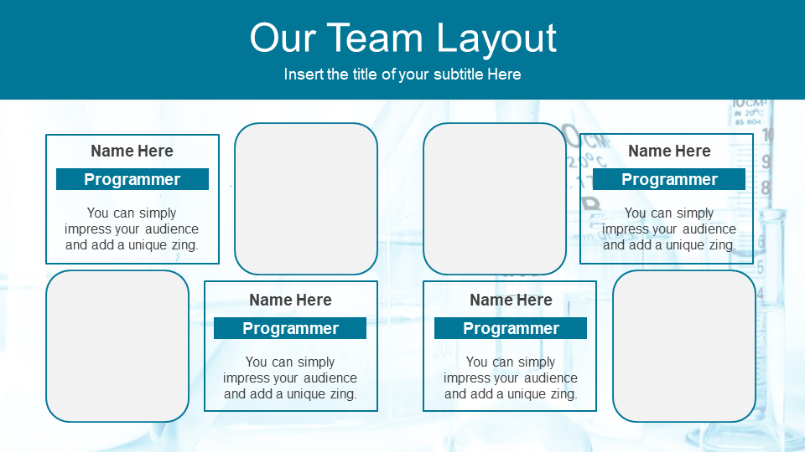
MÀU SẮC TRONG SLIDE

Slide 7

MÀU SẮC TRONG SLIDE

Slide 8

MÀU SẮC TRONG SLIDE

Slide 9
FONT TRONG SLIDE
Font có chân (Serif): Font chữ truyền thống, cổ điển, sang trọng, quý phái, cảm giác an tâm, đáng tin cậy, nghiêm túc, quyền lực. VD: Times New Roman, Book Antiqua, Cambria.
Font không chân (Sans Serif): cảm giác trẻ trung năng động, gọn gàng, dễ đọc. VD: Helvetica (Tiếng Anh), Arial…
Font Viết tay: Mềm mại, nữ tính, phá cách, sáng tạo, hướng tới giới trẻ, chứa đựng cảm xúc VD: Edwardian Script ITC, Lobster.
Font Monospace: Khoảng cách giữa các ký tự là như nhau, phù hợp với viết mã chương trình hoặc minh họa chữ đánh máy.

Slide 10
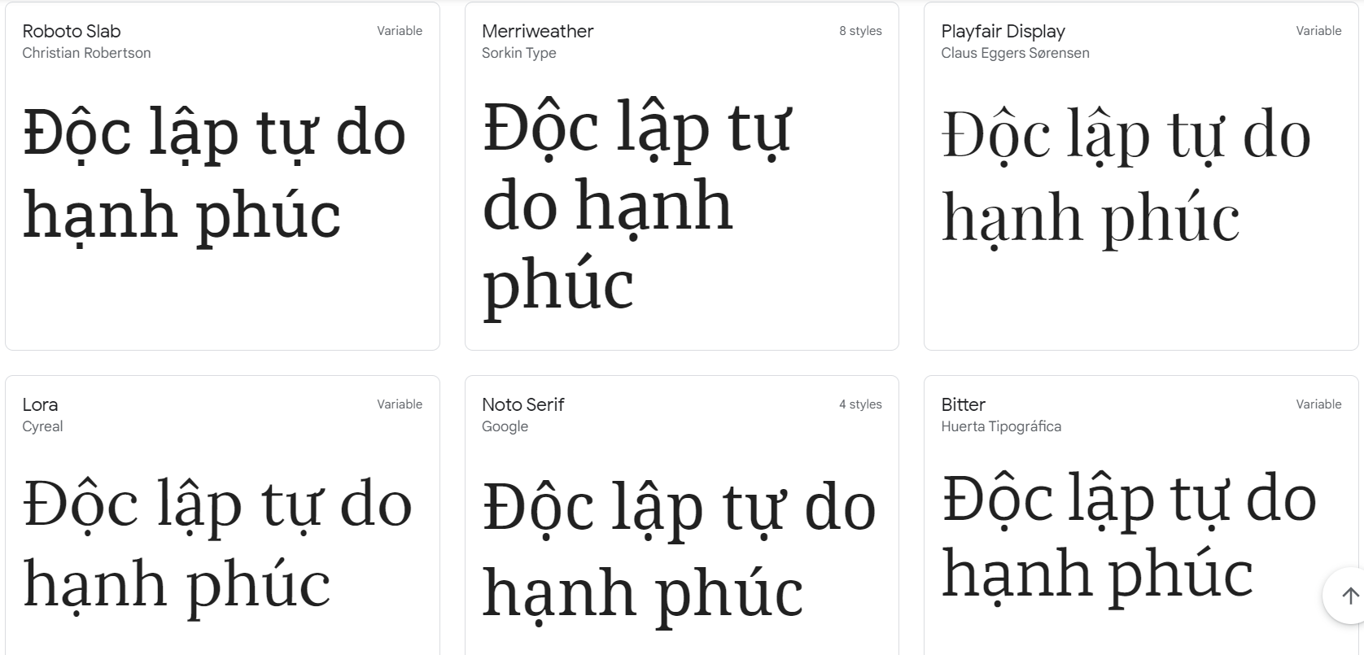
FONT TRONG SLIDE
Font có chân (Serif):

Slide 11
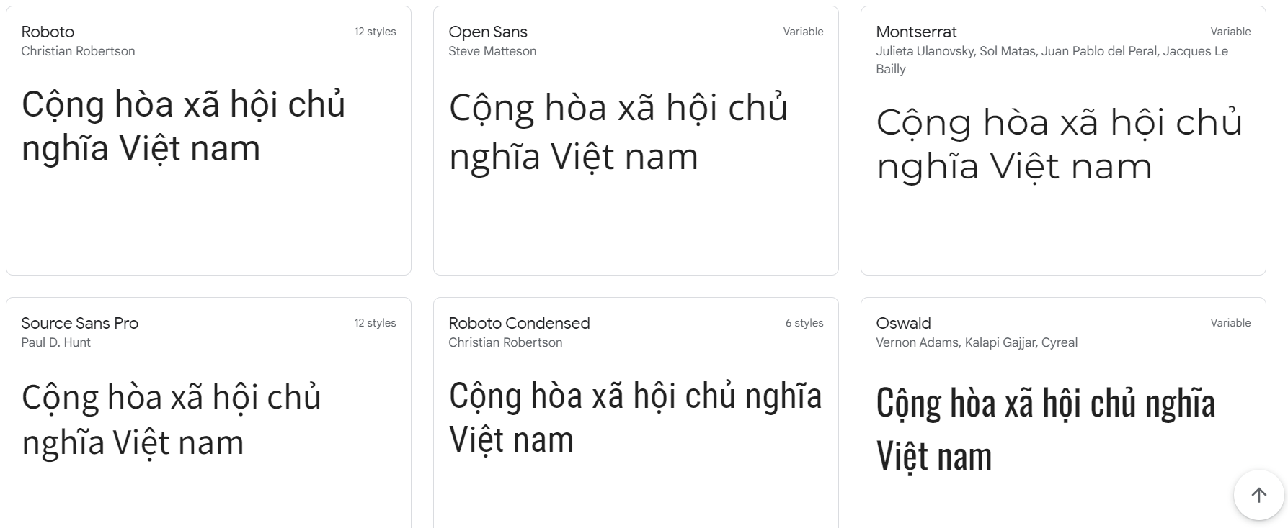
FONT TRONG SLIDE
Font không chân (Sans Serif):

Slide 12
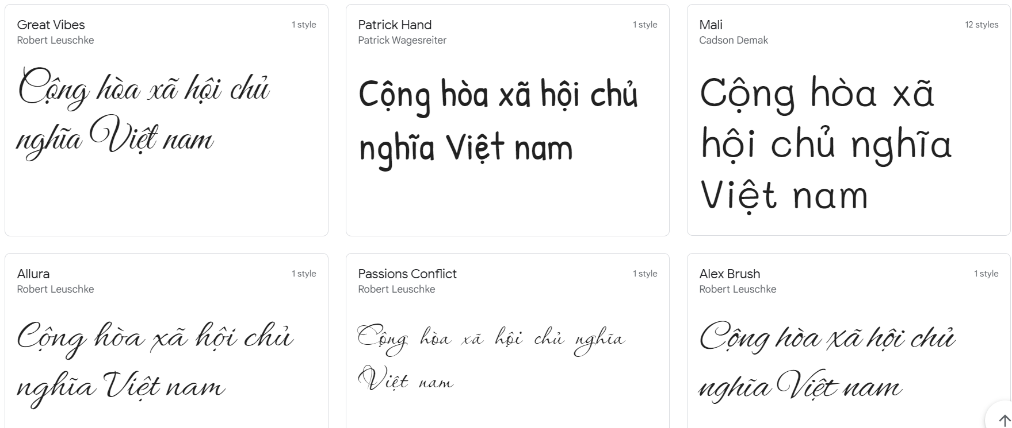
FONT TRONG SLIDE
Font Viết tay:

Slide 13
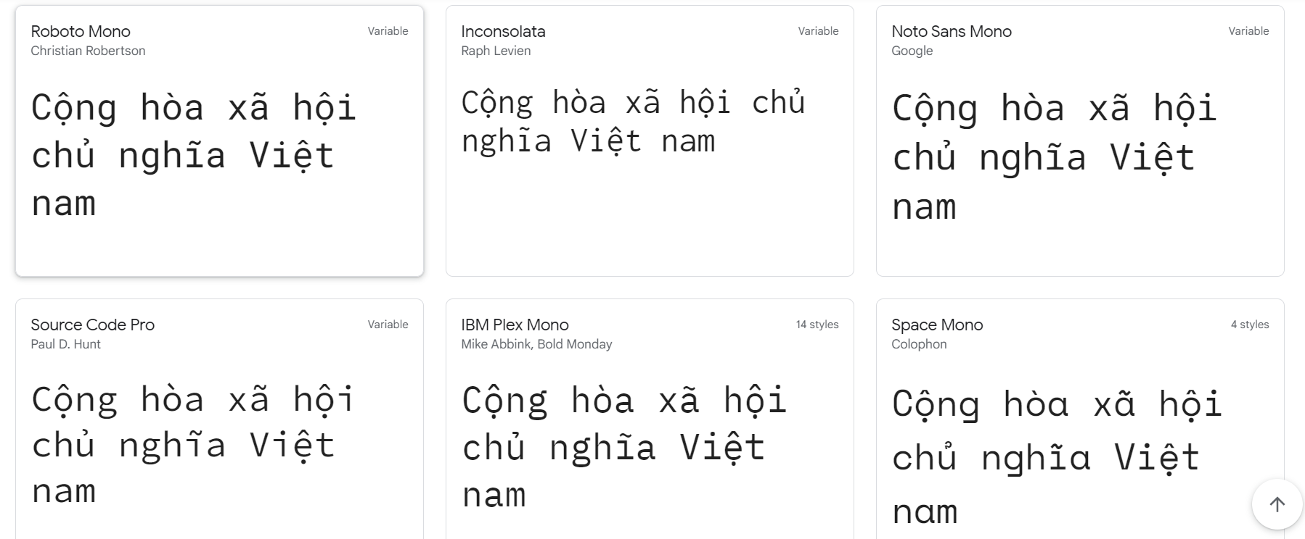
FONT TRONG SLIDE
Font Monospace

Slide 14
FONT TRONG SLIDE
Phần tiêu đề, cỡ font chữ nên từ 36pt đến 44pt.
Về cỡ chữ (size), nên dùng cỡ từ 18pt trở lên. Nếu dùng font chữ với cỡ < 18pt khán giả sẽ khó đọc, nhất là trong các hội trường rộng.
Trong trường hợp phải trình bày tài liệu tham khảo thì font size khoảng 12-14pt.

Slide 15
FONT TRONG SLIDE
Không nên sử dụng Font không hỗ trợ gõ tiếng Việt.
Đối với nội dung dài nên sử dụng font đơn giản (font có chân, font không chân)
Không bao giờ dùng chữ viết hoa như “THIS IS A TEST” cho đoạn văn bản quá dài. Chữ viết hoa khó đọc và khó theo dõi.
Hạn chế rơi chữ (trên một dòng nên có ít nhất 4-5 từ).
Nên đính kèm font khi gửi file.

